Slide 1
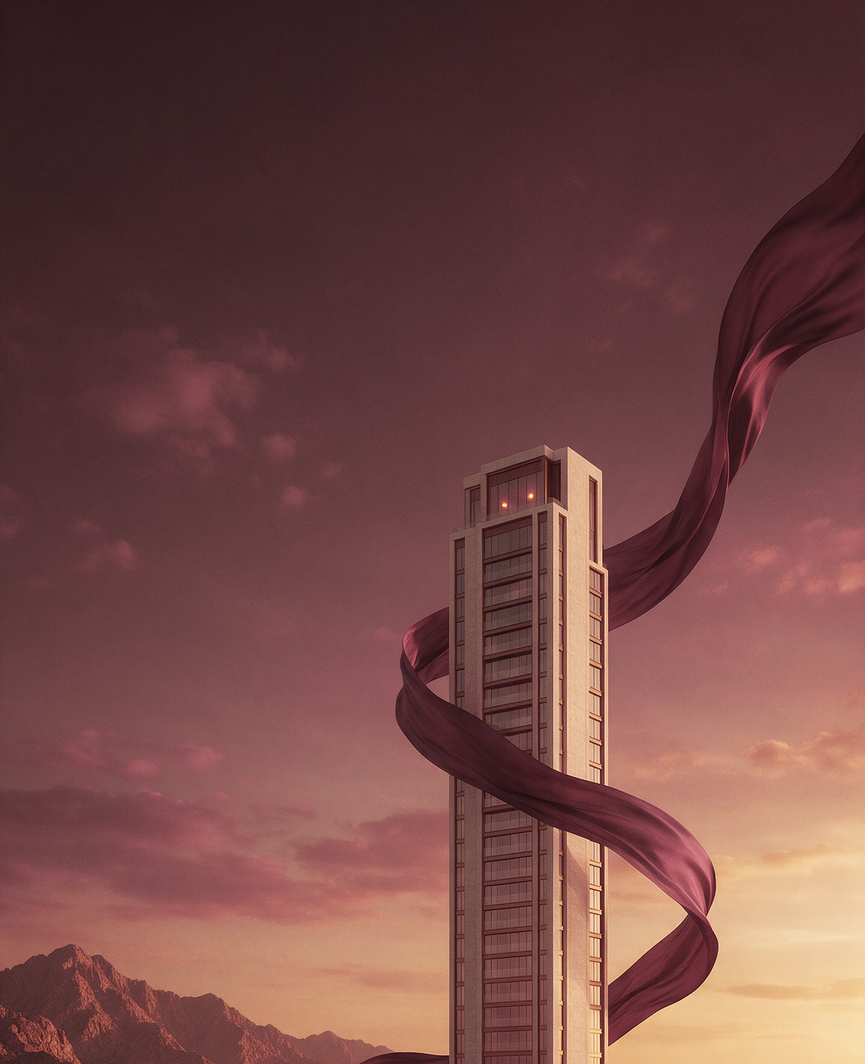

عرض المستثمرين · أكتوبر 2026
مساكن نور
برج من 24 طابقًا يضم 168 وحدة سكنية في الخوير، مسقط.
سراج للتطوير العقاري · سرّي
Notes:
التخطيط: الغلاف. استبدل صورة البوابة بالنقر بزر الفأرة الأيمن ← تغيير الصورة؛ القوس العلوي يحافظ على شكل بوابة سراج.

Slide 2

01
المشروع
أربعة وعشرون طابقًا يشكّلها الضوء، على العمود الساحلي لمسقط.
Notes:
التخطيط: فاصل قسم (حرير داكن). يُستخدم الحرير في الغلاف والفواصل والختام فقط.

Slide 3

الملخص التنفيذي
عنوان مميّز ومتّصل
برج هادئ في قلب مسقط، بيع نصفه خلال سبعة أشهر.
على شارع السلطان قابوس في الخوير، على بُعد خمس دقائق من الجامع الأكبر وخمس عشرة دقيقة من المطار.
إقبال مبكر قوي
بيعت 84 وحدة من 168 منذ الإطلاق في مارس 2026، بمعدل اثنتي عشرة وحدة شهريًا تقريبًا.
جدوى متينة
قيمة تطوير إجمالية 40.0 مليون ر.ع. وهامش إجمالي متوقع 27% على ميزانية 29.2 مليون ر.ع.
وفق الجدول للتسليم في الربع الرابع 2027
84 من 168
اكتملت الأساسات والمنصة، ووصل الهيكل إلى الطابق 9 من 24.
وحدة مباعة · سبتمبر 2026
03
الملخص التنفيذي
Notes:
التخطيط: عنوان + نص. العنوان بخط تجوال 28–32 نقطة، والنص 12–14 نقطة.

Slide 4
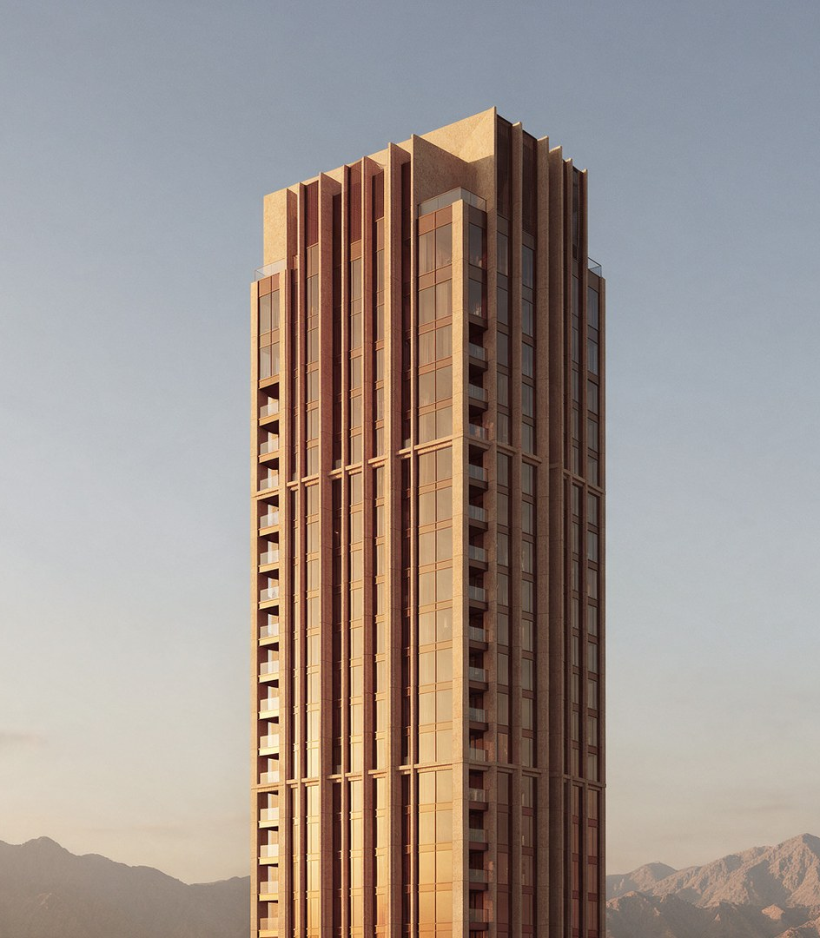
نظرة عامة على المشروع
مساكن نور
برج رشيق من الحجر الدافئ والبرونز، تلطّف شرفاته العميقة شمس العصر وتؤطّر إطلالات ممتدة على بحر عُمان.
النوع
الموقع
برج سكني
الخوير، مسقط
الوحدات السكنية
الطوابق
168
24 + منصة
إجمالي المساحة المبنية
مساحة الأرض
31,500 م²
5,170 م²
التسليم
المساحة القابلة للبيع
الربع 4 · 2027
23,930 م²
01 · المشروع
04
Notes:
التخطيط: عمودان — صورة بزاوية حريرية واحدة + شبكة المواصفات.

Slide 5
أرقام رئيسية
مساكن نور في لمحة
40.0
50%
168
القيمة الإجمالية للتطوير · مليون ر.ع.
بيعت خلال سبعة أشهر من الإطلاق
وحدة سكنية على 24 طابقًا
2027
6.4%
27%
التسليم · الربع الرابع
العائد الإيجاري الإجمالي المتوقع
الهامش الإجمالي المتوقع
05
02 · الأداء
Notes:
التخطيط: أرقام رئيسية (داكن). الوحدات بلون الرمل، ويُميَّز الرقم الأهم بماسة لومن واحدة.

Slide 6
المبيعات والتسعير
إقبال ثابت بسعر أعلى من السوق
سعر المتر المربع
وتيرة المبيعات
متوسط السعر المطلوب، ر.ع. لكل م² من المساحة القابلة للبيع
الوحدات المباعة شهريًا، 2026 · 84 حتى الآن
المصدر: سجلات مبيعات سراج، سبتمبر 2026. بيانات السوق توضيحية لأغراض العرض.
06
02 · الأداء
Notes:
التخطيط: رسوم بيانية أصلية — انقر بزر الفأرة الأيمن ← تحرير البيانات. القواعد: خطوط شبكة رفيعة، تسميات مباشرة بلا مفتاح، العنابي للتمييز والحجري للباقي، وماسة لومن ◆ للنقطة الأهم.

Slide 7
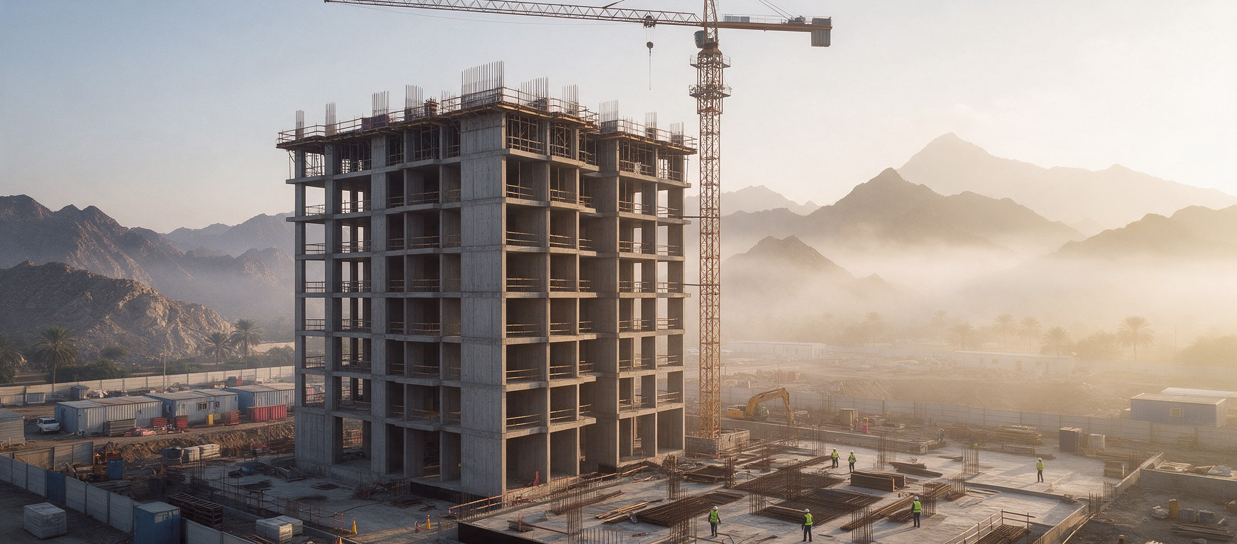
التنفيذ
وفق الجدول للتسليم في الربع الرابع 2027
وصل الهيكل إلى الطابق 9 من 24، ونسبة الإنجاز 38%.
تقدّم الموقع · أكتوبر 2026
اليوم · أكتوبر 2026
الربع 4 · 2027
الربع 3 · 2027
الربع 2 · 2027
الربع 3 · 2026
الربع 2 · 2026
الربع 1 · 2026
الربع 4 · 2025
الربع 2 · 2025
التسليم
الواجهات والتشطيب
اكتمال الهيكل
المنصة
الأساسات
إطلاق المبيعات
التراخيص والتصميم
شراء الأرض
تسليم المفاتيح لأول السكان
إغلاق الغلاف الخارجي وبدء الأعمال الداخلية
اكتمال الهيكل حتى الطابق 24
بلاطة المنصة وهيكل المرافق
الخوازيق وطابقان تحت الأرض
طُرح في السوق في مارس
رخصة البناء واعتماد التصميم
تأمين الأرض على شارع السلطان قابوس
07
02 · الأداء
Notes:
التخطيط: جدول زمني. لومن عنابي ممتلئ = مكتمل، محدّد = قادم، حجري = مرحلة رئيسية. حرّك مؤشر «اليوم» مع تقدّم البرنامج.

Slide 8
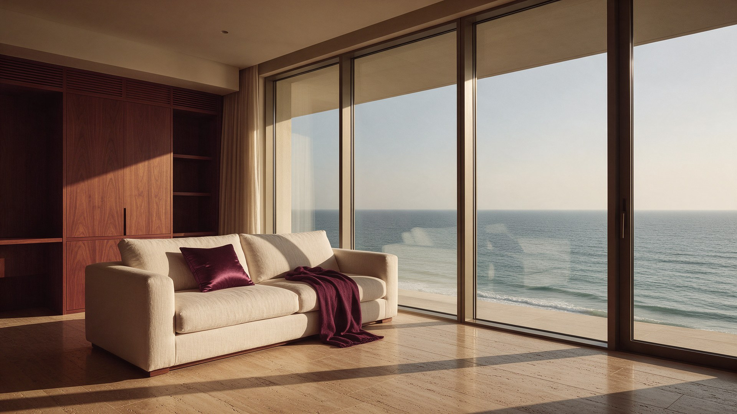
الوحدات السكنية
كل بيت ينفتح على ضوء البحر.
صالة نموذجية لوحدة بغرفتي نوم · تصوّر
08
01 · المشروع
Notes:
التخطيط: صورة كاملة + تعليق. ضع النص في الثلث الأهدأ والأغمق من الصورة.

Slide 9
البيانات المالية
ميزانية التطوير والعوائد
الملتزم به حتى الآن | نسبة من التكلفة | مليون ر.ع. | بند الميزانية
100% | 15.8% | 4.6 | الأرض
46% | 67.8% | 19.8 | الإنشاء
72% | 6.5% | 1.9 | الأتعاب المهنية
38% | 4.1% | 1.2 | التسويق والمبيعات
30% | 5.8% | 1.7 | التمويل والاحتياطي
55% | 100.0% | 29.2 | إجمالي تكلفة التطوير
القيمة الإجمالية للتطوير
40.0 مليون ر.ع.
إجمالي الربح
10.8 مليون ر.ع.
الهامش الإجمالي
27.0%
معدل العائد الداخلي للمشروع، دون رافعة
19.6%
المبيعات المتعاقد عليها
18.4 مليون ر.ع.
الأرقام بملايين الريالات العُمانية ما لم يُذكر خلاف ذلك. التوقعات توضيحية وقابلة للتغيير.
09
03 · الاستثمار
Notes:
التخطيط: جدول بيانات أصلي — بلا تعبئة، بخطوط رفيعة، والأرقام بمحاذاة موحّدة.

Slide 10
نبني بتأنٍّ، ليعيش الساكنون بهدوء.
الرئيس التنفيذي · سراج للتطوير العقاري
10
الختام
Notes:
التخطيط: اقتباس. جملة واحدة، والنسبة بأسلوب التعليق.

Slide 11

نورٌ يُبنى.
احجز زيارة خاصة لمركز مبيعات سراج
الخوير، مسقط ◆ +968 2400 0000 ◆ info@sirajproperties.net ◆ sirajproperties.net
مساكن نور مشروع افتراضي لأغراض العرض. جميع الأرقام توضيحية ولا تشكّل عرضًا.
Notes:
التخطيط: الختام والتواصل. بيانات التواصل من ملف brand.config.json (مؤقتة حتى التأكيد).

